Slide 1
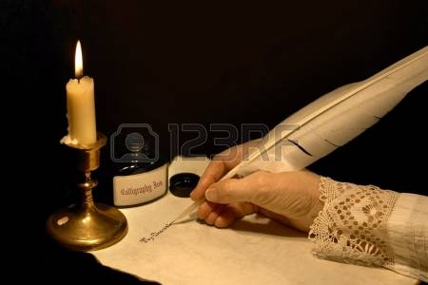
ДЕКАБРЬСКОЕ СОЧИНЕНИЕ 2017-2018 УЧЕБНОГО ГОДА
Верность
и
измена

Slide 2
Верность и измена - это два сложных социальных концепта
Верность — морально-этическое понятие, согласно словарю Ожегова: стойкость и неизменность в чувствах, отношениях, в исполнении своих обязанностей, долга.
Верность основана на ответственности, честности, смелости, жертвенности.
Похожие качества: неизменность, твёрдость, непоколебимость.

Slide 3
ВЕРНОСТЬ
Верность – это линия поведения человека в соответствии с его выбором.
Верность – это основа патриотизма. Человек, верный своему народу, Родине, никогда не станет предателем.
Верность – это тот стержень, на котором держатся стойкость, смелость, мужество, непреклонность и многие другие качества личности, делающие её патриотом, гражданином своей страны.

Slide 4
Верность и измена - это два сложных социальных концепта
Нарушение верности — измена.
Измене сопутствуют вероломство, предательство, неверность, коварство.

Slide 5
ИЗМЕНА
Измена- это одно из отрицательных нравственных качеств человека, которое всегда было презираемо в обществе.
Измена – это качество личности, суть которого заключается в том, что человек нарушил взятые на себя обязательства, предал идеалы, людей, родину, народ.
Измена в любви — это нанесение глубокой душевной раны любящему, предательство по отношению ко всему тому, что было так дорого обоим. Измена соседствует с ложью, делает человека чёрствым, порой даже жестоким по отношению к другому.

Slide 6
Четыре аспекта рассматриваемой темы
1.Верность и измена в любви.
2.Верность и измена в дружбе.
3.Верность и измена идеалам.
4.Верность и измена Родине, народу.

Slide 7
ПРИБЛИЗИТЕЛЬНЫЕ ТЕМЫ СОЧИНЕНИЙ
К чему приводят измены?
Как связаны понятия верность и любовь?
Можно ли простить предательство?
Согласны ли Вы с утверждением: «Изменник и трус – одного поля ягода»
Какими качествами должен обладать настоящий друг?
Какое предательство самое страшное?
Может ли быть неверным благородное сердце?
Можно ли назвать собаку самым верным другом?
Как Вы понимаете смысл высказывания: «Неверный друг подобен тени, которая влачится за тобой, пока светит солнце».

Slide 8
МУДРЫЕ ВЫСКАЗЫВАНИЯ О ВЕРНОСТИ И ИЗМЕНЕ
Если в повозке нет оси, как можно на ней ездить? (Конфуций)
Благородное сердце не может быть неверным. (О. Бальзак)
В этом мире я ценю только верность. Без этого ты никто и у тебя нет никого. В жизни это единственная валюта, которая никогда не обесценится. (Высоцкий В. С.)
Постоянство — это всегдашняя мечта любви. (Вовенарг)
Нет выше идеи, как пожертвовать собственной жизнью, отстаивая своих братьев и свое отечество. (Ф.М. Достоевский)
Нельзя быть героем, сражаясь против отчизны. (Гюго В.)

Slide 9
МУДРЫЕ ВЫСКАЗЫВАНИЯ О ВЕРНОСТИ И ИЗМЕНЕ
Если крикнет рать святая: «Кинь ты Русь, живи в раю!», Я скажу: «Не надо рая, Дайте родину мою».(С.А. Есенин)
Измена другу — преступленье Без оправданья, без прощенья. (Лопе де Вега)
Наполовину друг — предатель вполовину. (В. Гюго)
Предатели предают прежде всего себя самих. (Плутарх)
Немало уже написано о собачьей верности, но никто, кажется ещё не сказал, что верность - это счастье. Кто служит тому, кого любит, тот уже получает свою награду. (Л. Ашкенази)
Предателей презирают даже те, кому они сослужили службу. (Тацит Публий Корнелий)

Slide 10
ВАРИАНТЫ ВСТУПЛЕНИЯ
Во все времена предательство считалось поступком, позорящим честь человека.
Быть верным Родине – это сознательный выбор каждого гражданина своей страны.
Верность-самое драгоценное качество в любви и дружбе, в выражении гражданской позиции и, в целом, в жизни.
Едва ли не самое страшное, что может случиться в жизни человека,-это предательство. Оно сродни смерти, нравственной, духовной, при которой исчезают доверие и уважение.
Верность слову, честь, ответственность – это те качества, без которых человека нельзя назвать порядочным.
Антитетичные понятия: верность и измена-формируют жизнь человека. Уже в начале пути каждый из нас понимает, что хорошо, а что плохо. И делает ответственный выбор – каким быть.

Slide 11
Список литературы
Н.В.Гоголь «Тарас Бульба»
А.Н. Островский «Гроза»
Л.Н. Толстой «Война и мир», «Анна Каренина»
Ф.М. Достоевский «Преступление и наказание»
А.И. Куприн «Гранатовый браслет»
М.А. Булгаков « Мастер и Маргарита»
М.А. Шолохов «Судьба человека»
А.С. Пушкин «Евгений Онегин», «Капитанская дочка»
В.Г. Распутин «Уроки французского»
В.В. Быков «Сотников», «Обелиск»
Б.Л. Васильев «А зори здесь тихие...»

Slide 12
Сравним две темы, расставив акценты
Отважная душа не станет вероломной.
Пьер Корнель
Только один раз мы теряем жизнь и доверие.
Публилий Сир

Slide 13
Очень разные темы
Вероломный человек — тот, кто нарушает обещания и обязательства умышленно, действуя в собственных интересах вопреки существующим договоренностям.
Построить искреннюю дружбу и близкие отношения с вероломным человеком невозможно. Он предает дружбу, если это выгодно.
Доверие – это полная уверенность в порядочности того, кому ты поверил, открылся, на кого понадеялся в трудный час. Отношения, построенные на доверии, – это честные отношения.
Доверие – качество, позволяющее жить в гармонии с миром и с самим собой. Ведь оно помогает быть уверенным в том, кому ты доверяешь.

Slide 14
Темы сближаются
Отважный человек следует законам чести.
Как защитить честь свою и своих близких, несмотря ни на что?
Как остаться человеком в любой ситуации?
Отвага- храбрость, бесстрашие, доблесть.
Отвага-готовность преодолеть препятствия для достижения высокой цели.
Раз солгавший – кто ж тебе поверит?
Как высоко оценивается доверие, если по значимос-ти люди сравнивают его с жизнью.
Доверие - хрупкий цветок, если он увянет однажды, то уже никогда вновь не распустится.
Доверие, как жизнь, заканчивается сразу и навсегда.

Slide 15
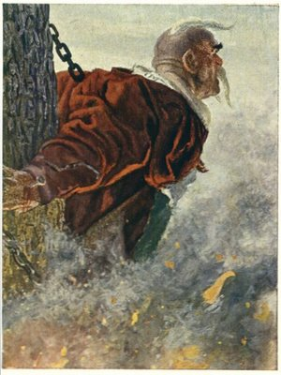
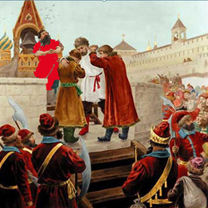
АРГУМЕНТЫ
М.Ю.ЛЕРМОНТОВ
«ПЕСНЯ ПРО КУПЦА
КАЛАШНИКОВА»
Н.В.ГОГОЛЬ
«ТАРАС БУЛЬБА»

Slide 16
ТЕМЫ СБЛИЖАЮТСЯ
Калашников вызывает на открытый бой опричника. Защищая честь жены, семьи, Степан пошёл на поединок, понимая, что ему не будет пощады от царя. Так и произошло. Его казнили, хотя Калашников и победил в равном бою.
Степан Парамонович умирает, но остаётся верен своим принципам. Он -человек чести.
Младший сын Тараса Бульбы, Андрий, полюбив польскую красавицу, становится предателем и переходит во вражеский стан. Он храбрый и смелый воин. Но чтить обеты предков и свято любить Родину ему не по силам.
Полюбив полячку, Андрий становится изменником и предателем своего народа.
Его родной отец не прощает ему столь страшного греха — измены - и выносит приговор: смерть. Тарас убивает сына.

Slide 17
Уже есть что - то общее
Калашников - глава купеческого рода. Трудолюбивый, спокойный и уравнове-шенный человек; обладает сильным,
независимым характером.
Степан Парамонович отважно вступа-ется не только за честь жены, семьи и всего своего рода. Он выходит на смертный бой за православные патриархальные устои.
Калашников знает, что погибнет, но исподтишка выступать не в его правилах. Он не продает из корысти законы чести и достоинства.
В нем нет вероломства и предательства. Это надежный человек, которому можно смело доверить свою жизнь.
Тарас Бульба-истинный патриот родной земли, защитник своего народа.
Вся его жизнь посвящена служению Отчизне.
Самоотверженный и храбрый воин самым страшным в жизни считает потерю, потерю собственного достоинства, нарушение святых законов товарищества и предательство Родины.
Это надежный человек, которому можно смело доверить свою жизнь.

Slide 18
ВАРИАНТЫ ЗАКЛЮЧЕНИЯ
* Наряду с достоинством, порядочностью, благородством верность позволяет найти правильный путь, не даёт возможности потеряться в лабиринтах сомнений и слабости духа. А значит, от таких проявлений человеческой личности, как преданность и измена, зависит наше будущее.
*Любая измена превращает жизнь в существование, оставляя выхолощенной душу. А пустота не пускает в свое пространство ни благородство, ни порядочность. Верность же, напротив, озаряет путь человека глубоким внутренним светом, раскрывает главные добродетели, делает каждого из нас мудрее и сильнее.
*Храните верность! Не предавайте ни себя, ни своего выбора. Ведь ощущать себя нужным и знать, что твои душевные качества ценят люди, - как это прекрасно. И приятно уважать себя самого за последовательность принципам.

Slide 19
В добрый час! Желаем вам творческих успехов!

